Slide 1
COMPUTER VISION II

Slide 2
COMPUTER VISION II
DATASET
Mariposa (1332 train, 133 valid)
Gato (1051 train, 105 valid)
Gallina (1953 train, 195 valid)
Vaca (1170 train, 117 valid)
Perro (3065 train, 306 valid)
Elefante (911 train, 91 valid)
Caballo (1653 train, 165 valid)
Oveja (1147 train, 114 valid)
Araña (3038 train, 303 valid)
Ardilla (1174 train, 117 valid)

Slide 3
COMPUTER VISION II
TRANSFER LEARNING
2 capas de 64 filtros 3x3 y maxpool.
2 capas de 128 filtros 3x3 y maxpool.
4 capas de 256 filtros 3x3 y maxpool.
4 capas de 512 filtros 3x3 y maxpool.
4 capas de 512 filtros 3x3 y maxpool.
2 capas fully connected de 4096 neuornas.
1 capa fully connected de 1000 neuronas de salida (ésta se reemplazó por 10).
Función de activación softmax.

Slide 4
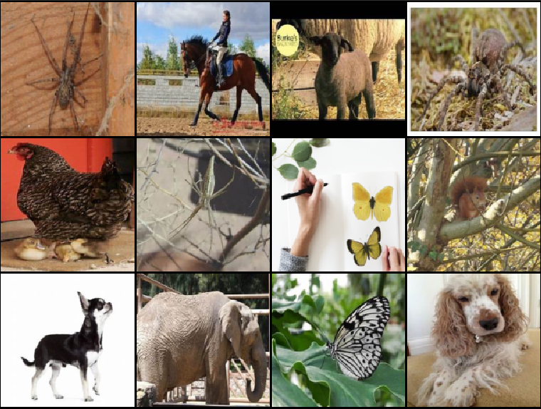
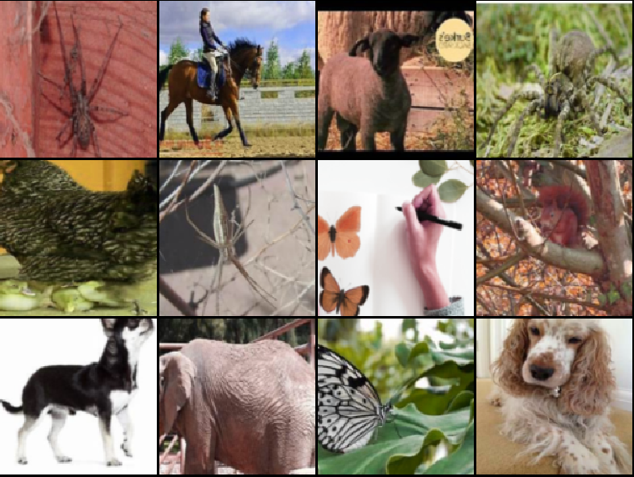
COMPUTER VISION II
DATA AUGMENTATION
original
modificado

Slide 5
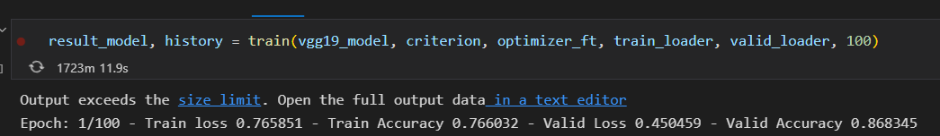
COMPUTER VISION II
ENTRENAMIENTO

Slide 6
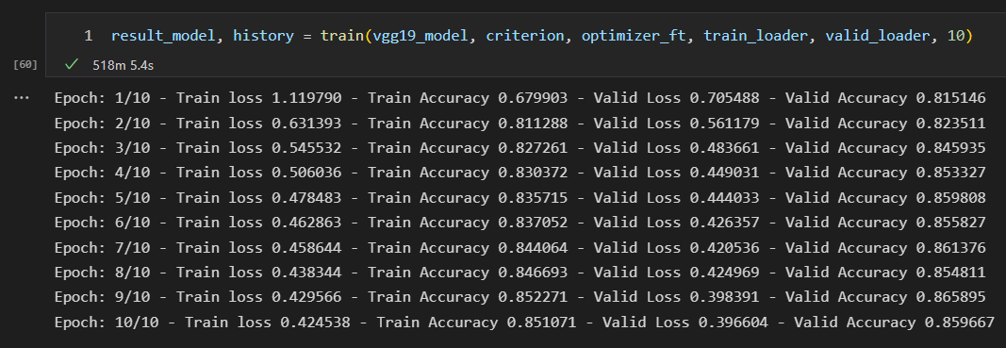
COMPUTER VISION II
PRIMEROS RESULTADOS

Slide 7
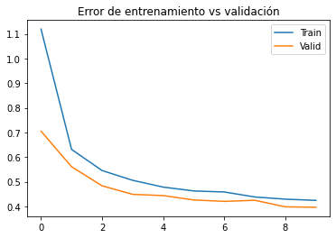
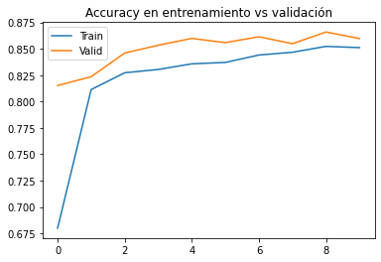
COMPUTER VISION II
PRIMEROS RESULTADOS

Slide 8
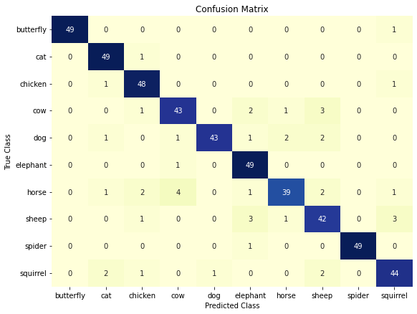
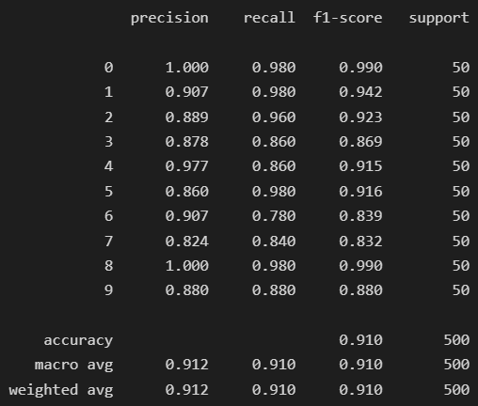
COMPUTER VISION II
PRIMEROS RESULTADOS

Slide 9
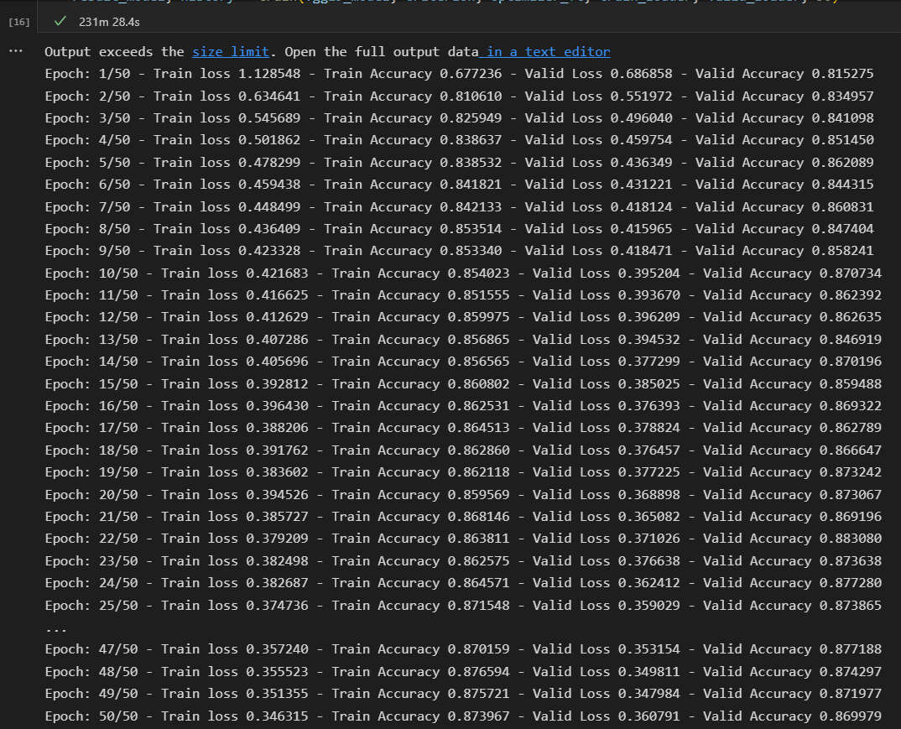
COMPUTER VISION II
CON GPU
El ejemplo anterior muestra cómo el entrenamiento de 10 épocas demoró 518 minutos, lo que da aproximadamente 52 minutos por época.
Correr estas 50 épocas requirió de 231 minutos, lo que resulta en 4,5 minutos aproximadamente por época. ¡¡Esto supone un aumento de más de 10 veces respecto del entrenamiento en CPU!!

Slide 10
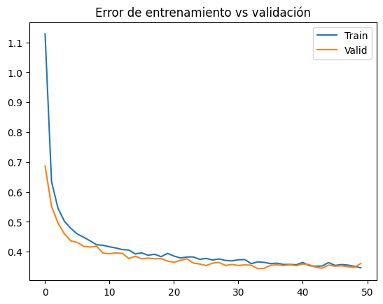
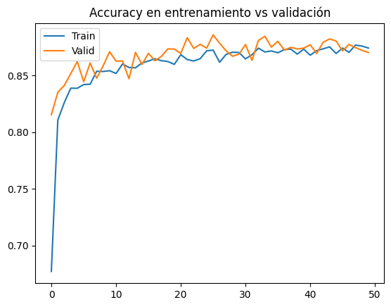
COMPUTER VISION II
CON GPU

Slide 11
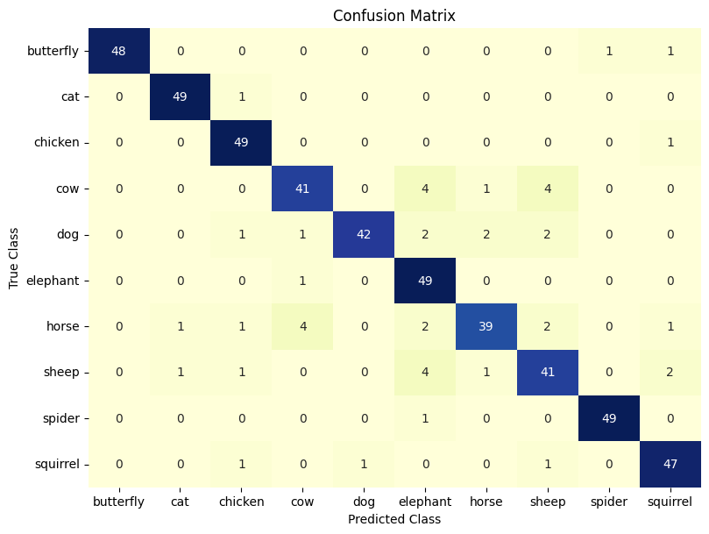

COMPUTER VISION II
CON GPU

Slide 12
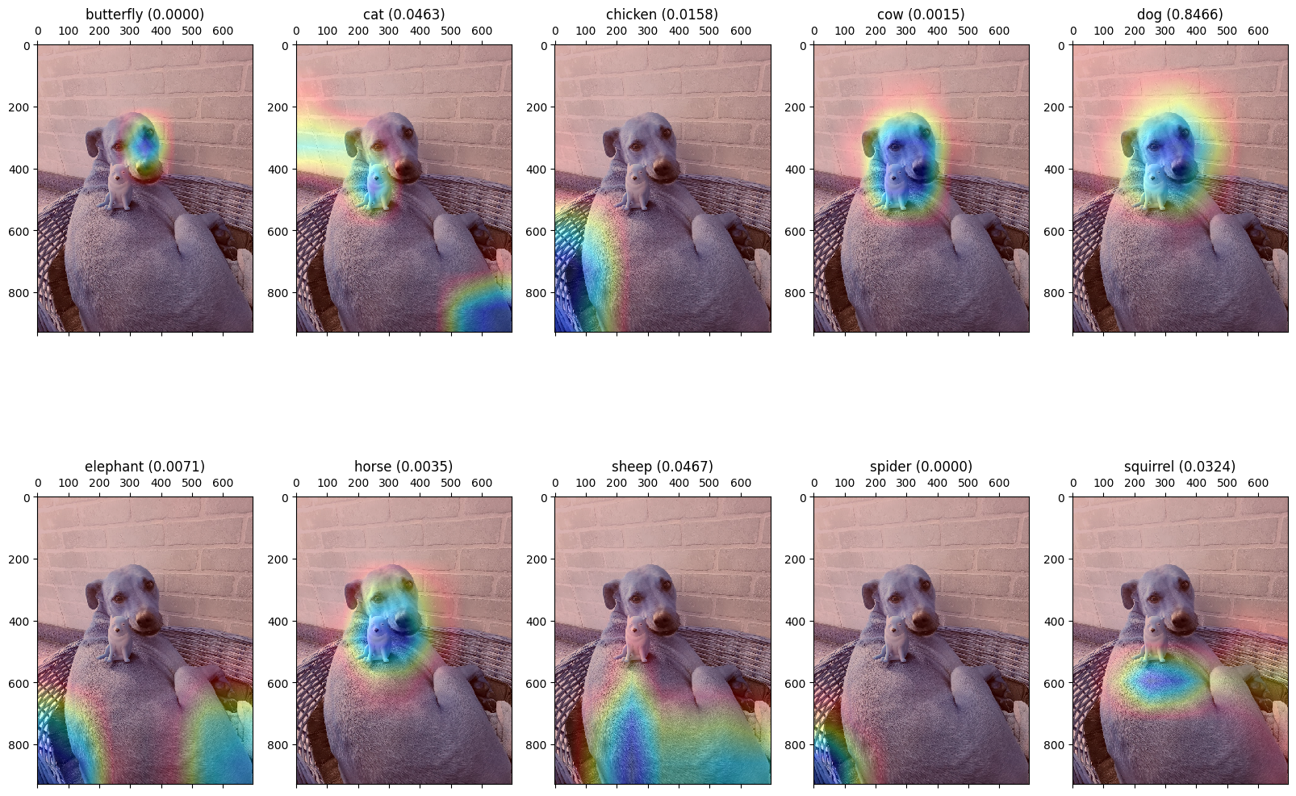
COMPUTER VISION II
GRAD CAM

Slide 13
COMPUTER VISION II
GRAD CAM

Slide 14
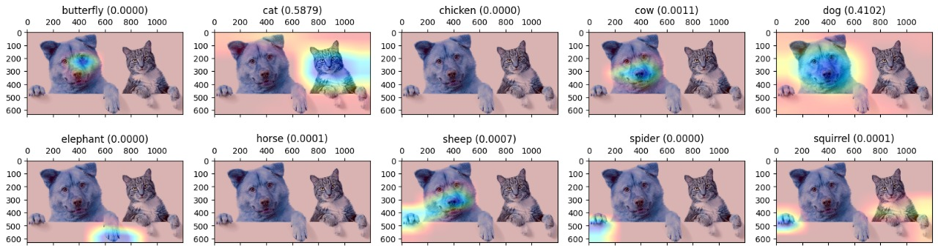
COMPUTER VISION II
GRAD CAM

Slide 15
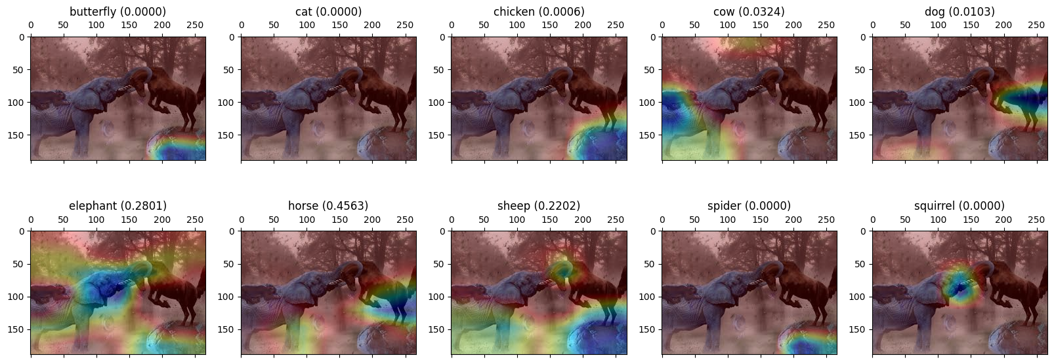
COMPUTER VISION II
GRAD CAM

Slide 16
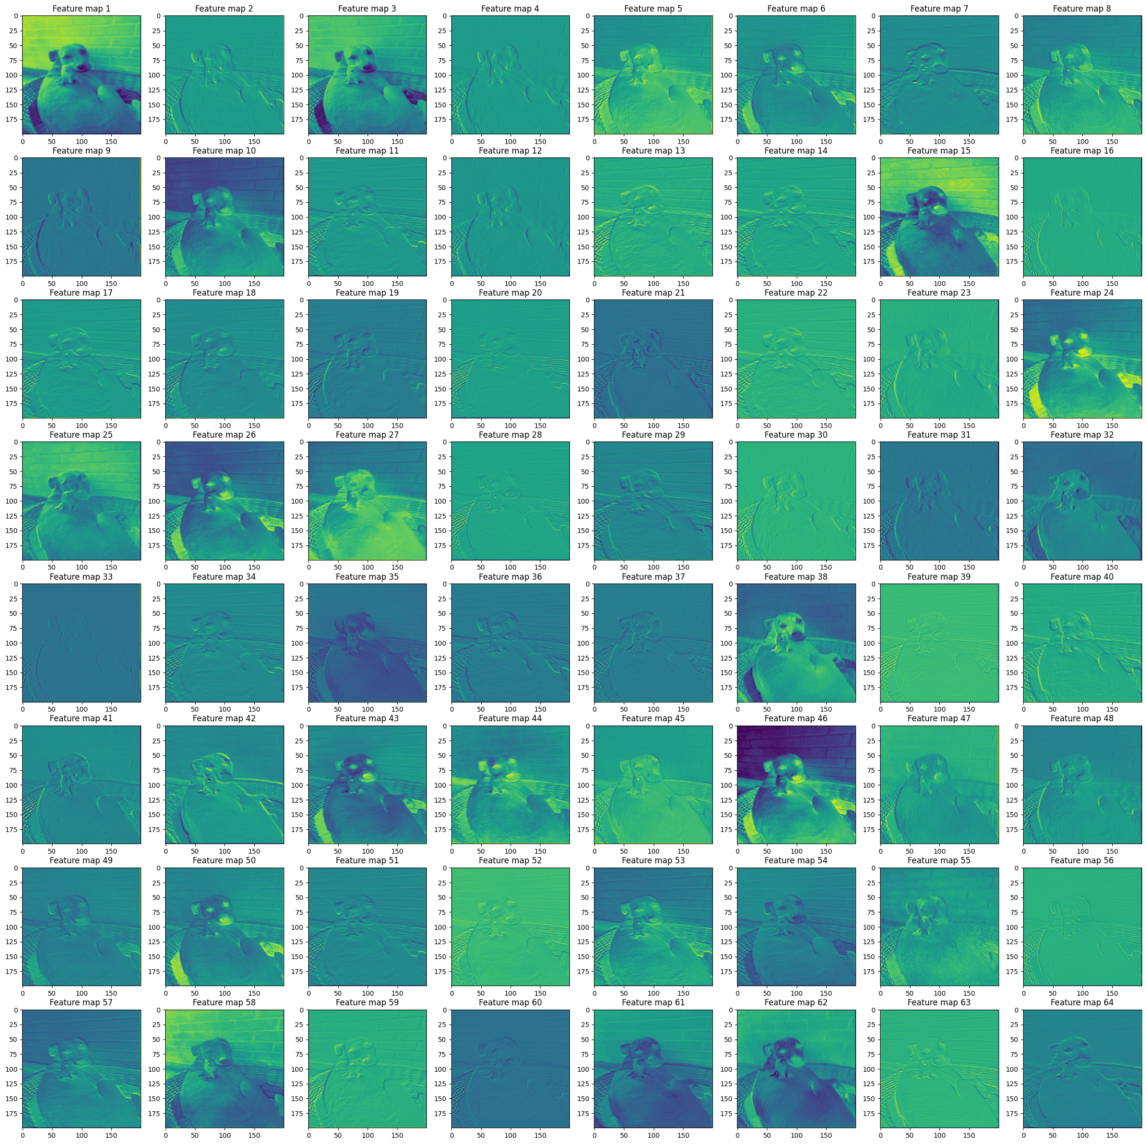
COMPUTER VISION II
DETRO DE LA RED CONVOLUCIONAL

Slide 17
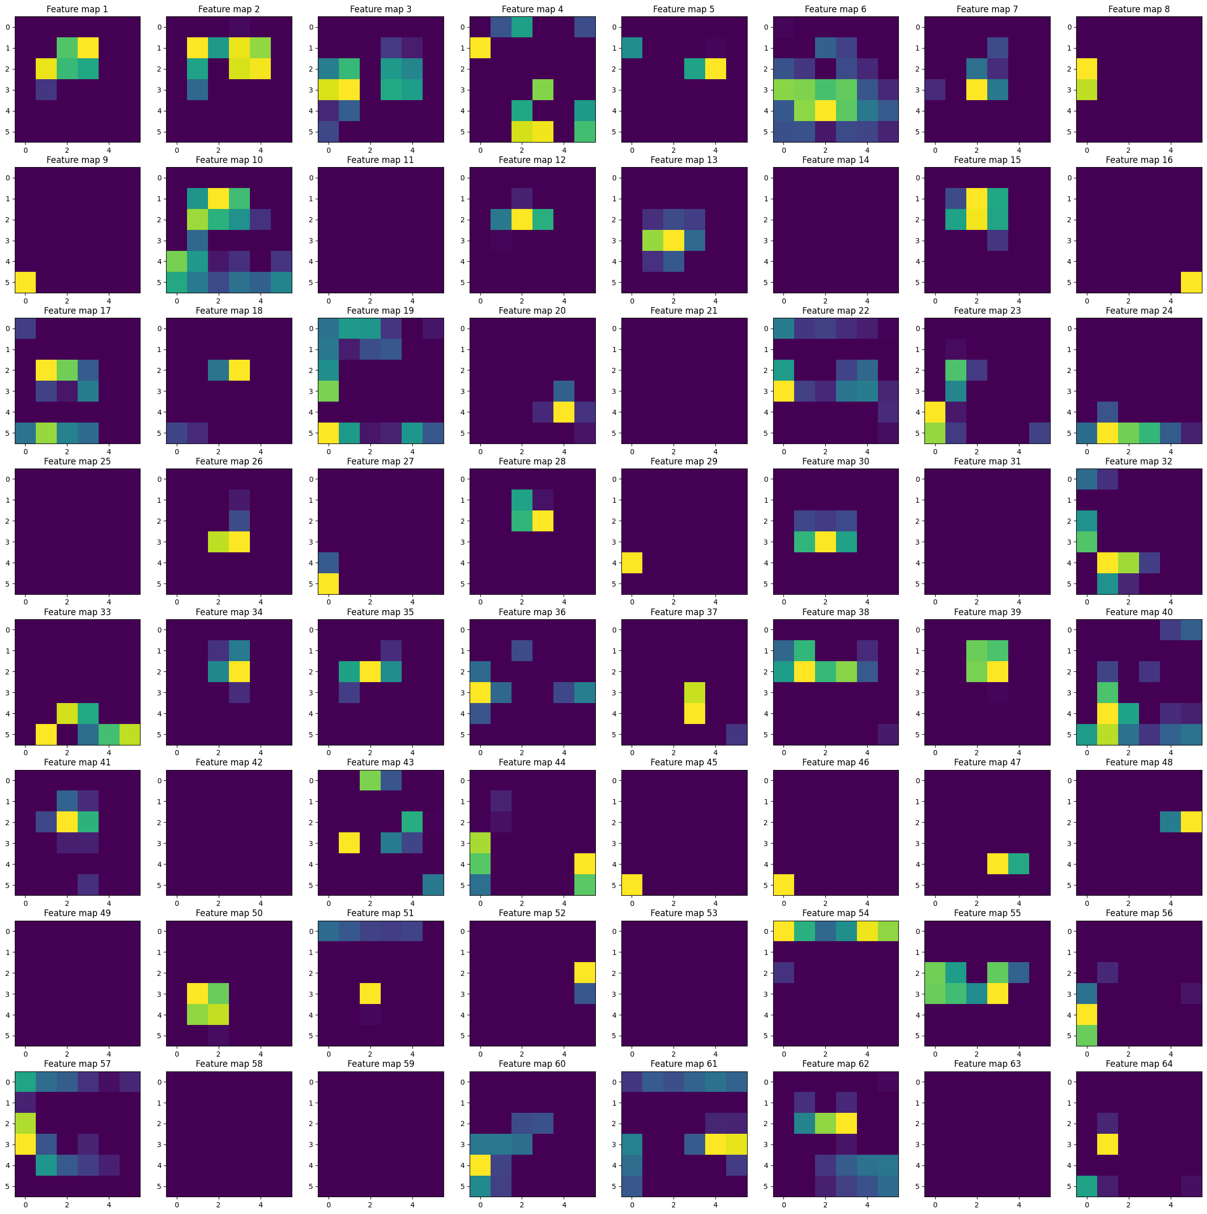
COMPUTER VISION II
DETRO DE LA RED CONVOLUCIONAL

Slide 18
COMPUTER VISION II
GRACIAS :)
preguntas…

